Slide 1
NUMANCIA POR UNA SANA CONVIVENCIA
Taller: “Sana Convivencia Digital”
#NADAJUSTIFICALAVIOLENCIA
RELIGIÓN
Jueves 25 de marzo
6° año básico B

Slide 2
RUTA
1. En el lugar del otro
2. Encuesta
3. Reflexiones

Slide 3
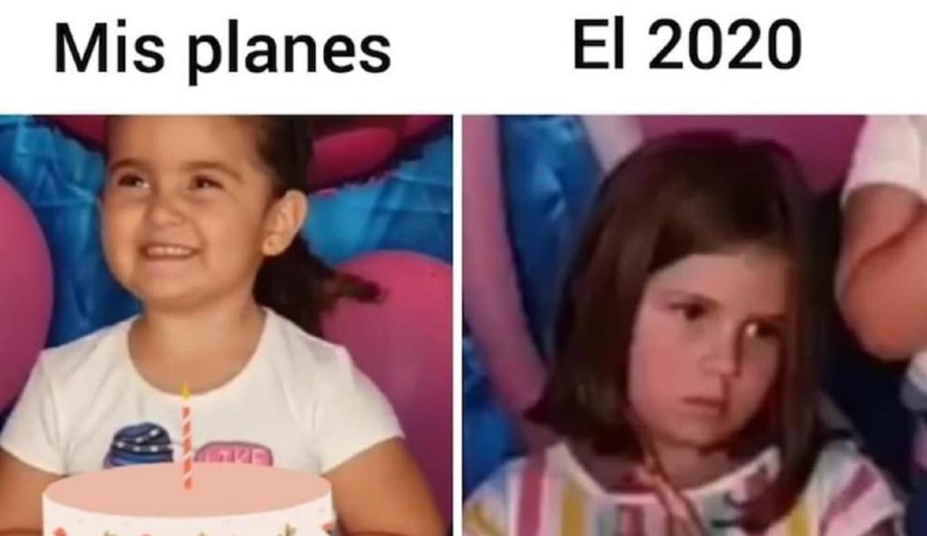
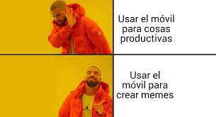
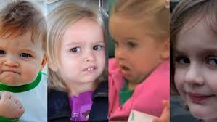
¿Conoces estos memes? ¿Qué opinas de ellos? ¿Qué habrán pensado esas personas cuando se reconocieron en los memes?
1. EN EL LUGAR DEL OTRO

Slide 4
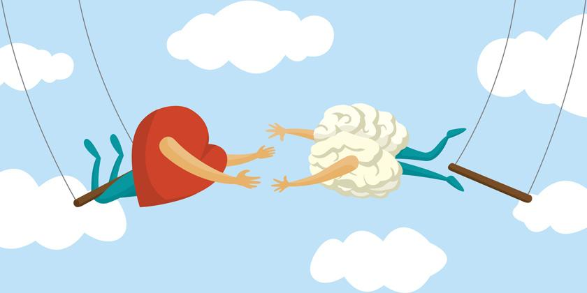
Instrucciones: Ingresa al enlace, lee y responde las preguntas. Esta es una encuesta anónima no te preocupes de tu privacidad.
2. ENCUESTA
https://forms.gle/Nz8pVQr6yqb7CVDi8

Slide 5
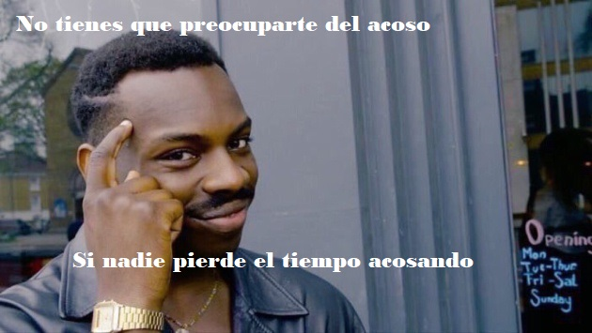
3. REFLEXIONES
¿De qué manera podemos lograr una buena convivencia a través de las redes sociales?

Slide 6
#NADAJUSTIFICALAVIOLENCIA
Por eso en Numancia aprendemos/creemos
en la sana convivencia digital

